Slide 1
Экспериментальное изучение явления преломления света
Как наша прожила б планета,
Как люди жили бы на ней
Без теплоты, магнита, света
И электрических полей?
А. Мицкевич

Slide 2
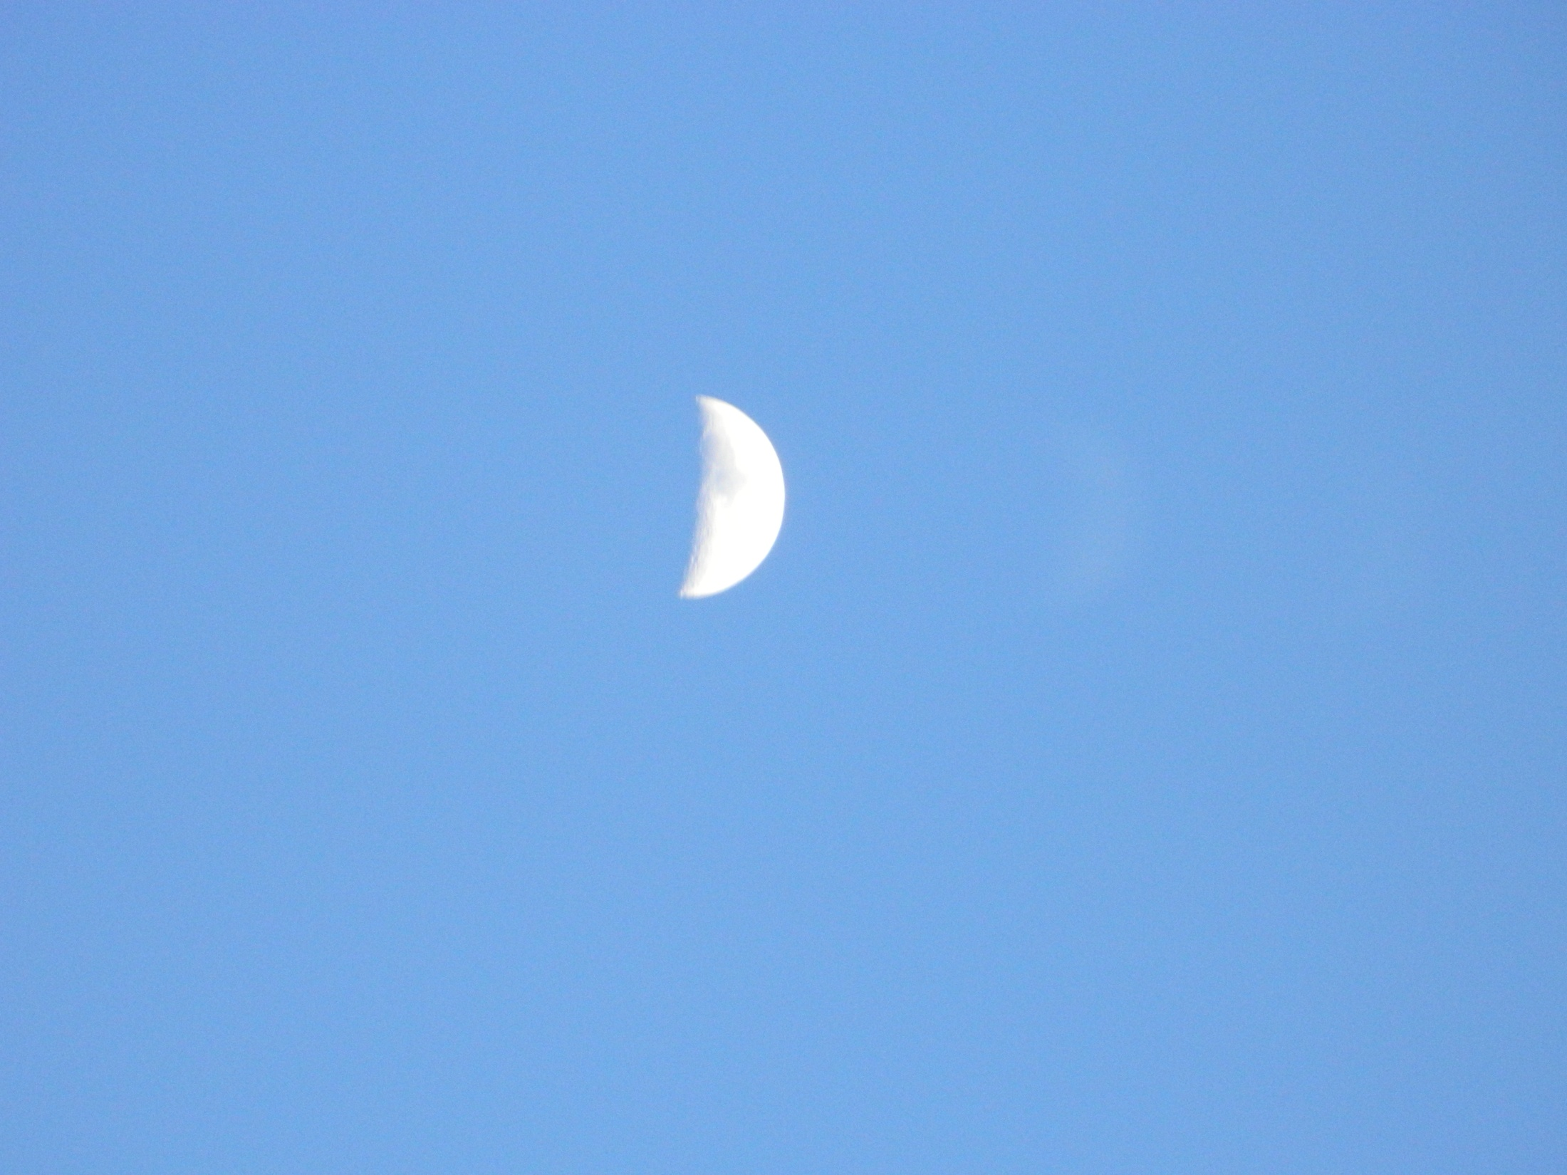
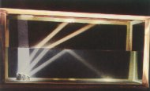
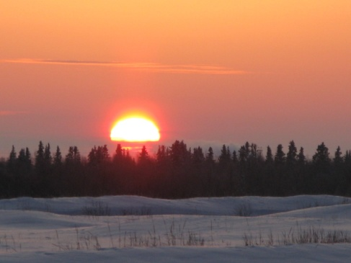
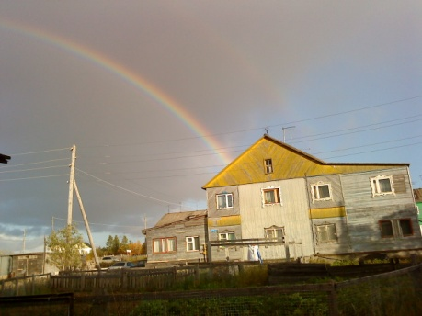
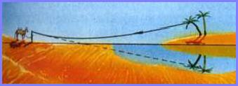
:
Цель урока:
в произведениях поэтов найти описание физического явления и объяснить его, основываясь законами отражения и преломления света; экспериментально изучить явление преломления света.
.

Slide 3
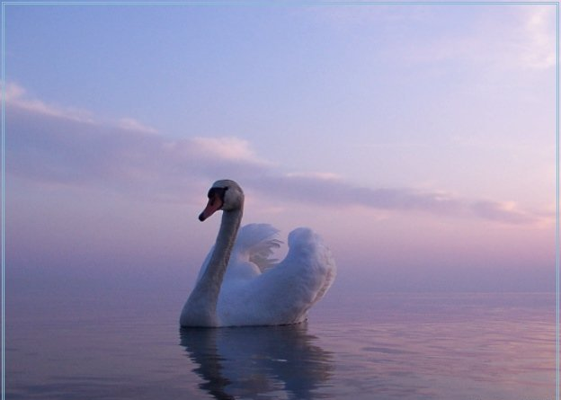
С.А. Есенин. Лебедушка.
И орел, как точка черная,
Стал к земле спускаться кольцами.
В это время лебедь белая
Оглянула гладь зеркальную
И на небе отразившемся
Увидала крылья длинные.

Slide 4
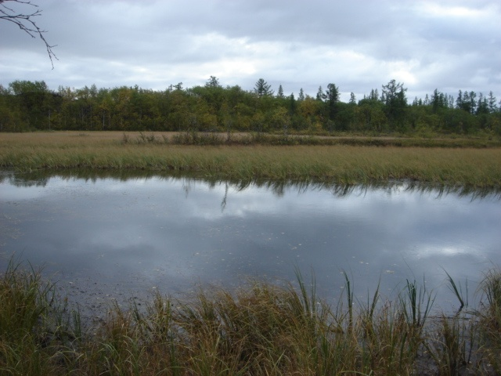
Ответ: зеркальное отражение

Slide 5
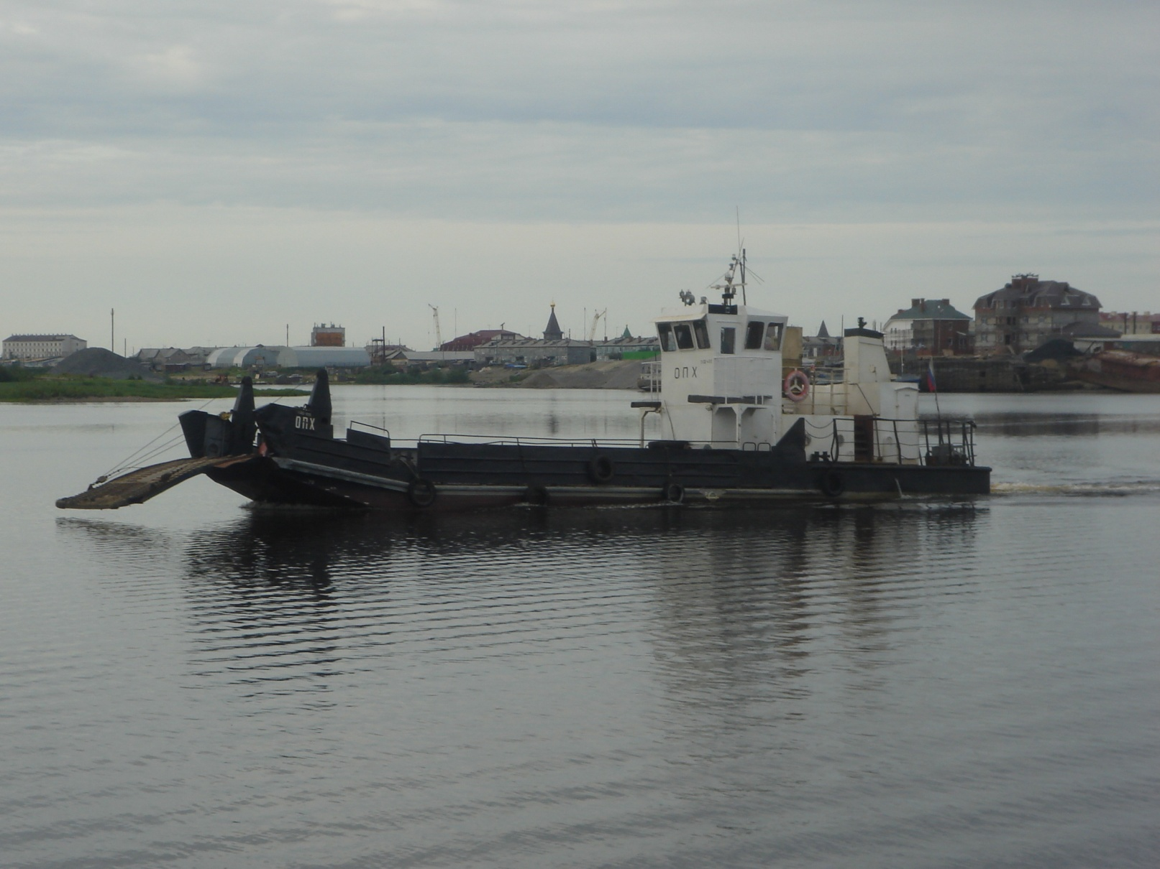
Ответ: диффузное отражение

Slide 6
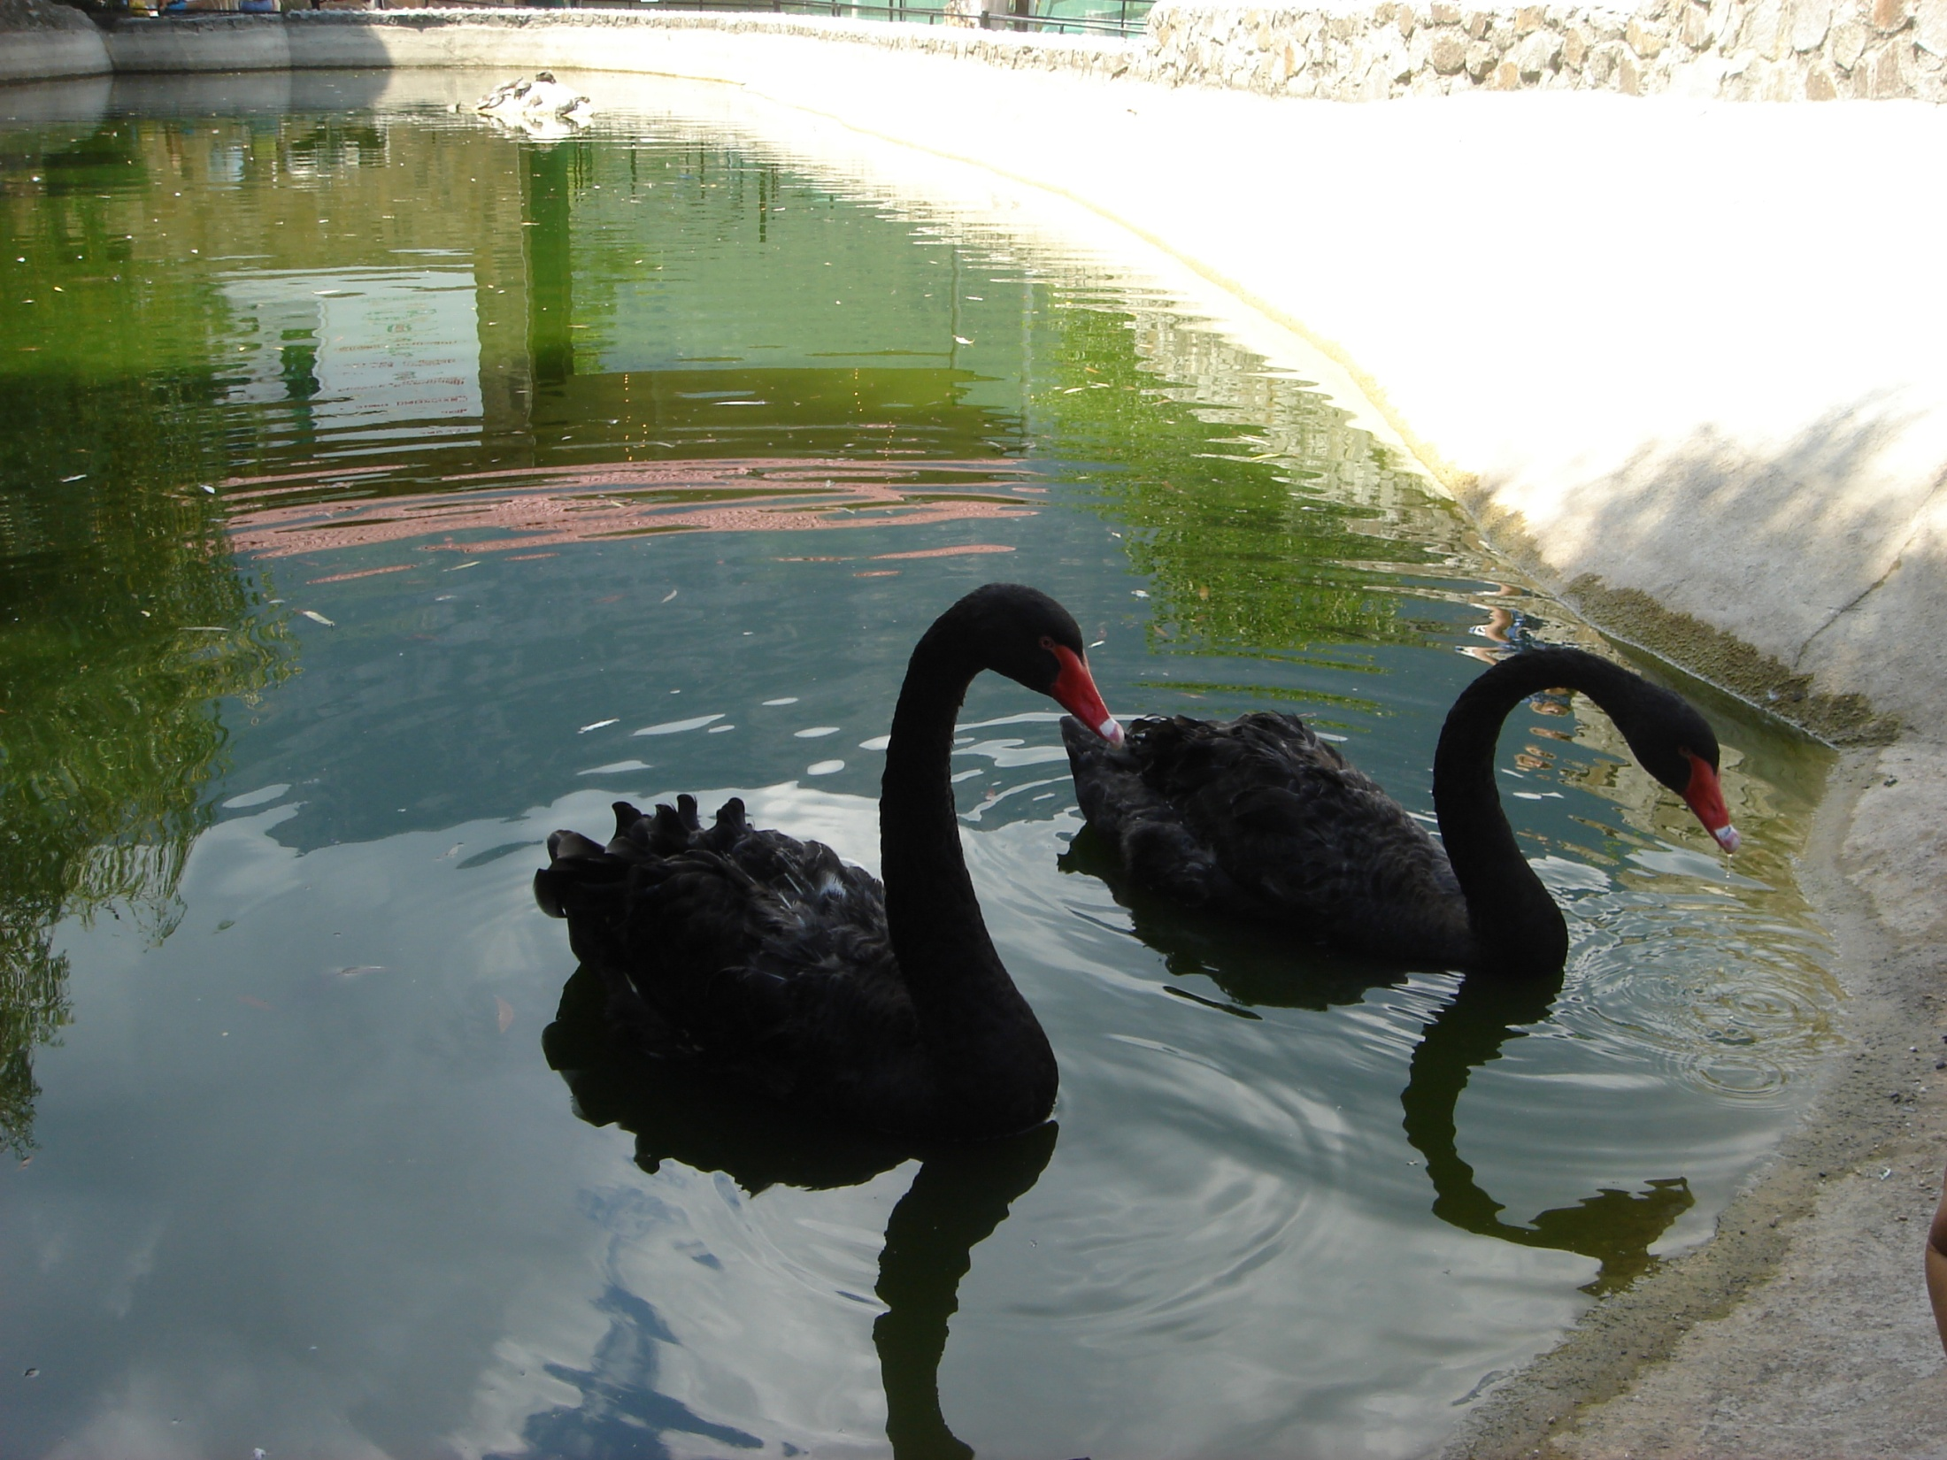
Ответ: диффузное и зеркальное отражение
.

Slide 7
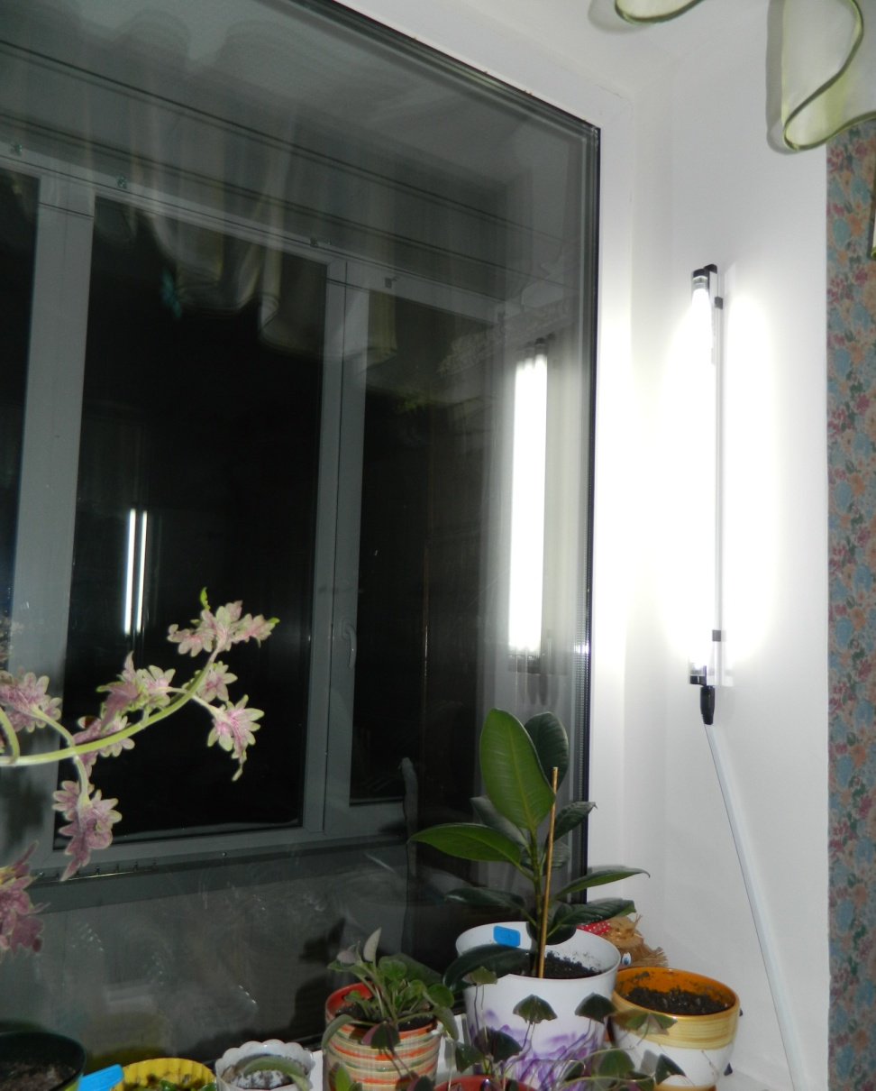
А. Далчев. Молодость.
Одна светилась лампа в комнате
И две – в двойном стекле окна…..
Почему в окне было два изображения лампы?
Ответ: При попадании света на границу раздела двух прозрачных сред, часть световой энергии отражается, часть проходит сквозь стекло. За счет отражения света мы видим в прозрачном стекле отражение лампы. Преломленный свет падая на второе стекло дает второе изображение лампы .

Slide 8

Наблюдение кажущегося поднятия и излома предмета, находящегося в воде
Оборудование:
стакан химический, колба с водой, карандаш.
Опишите, что происходит
с видимой частью дна?
Что можно сказать о кажущейся глубине стакана?
Сделайте чертеж,
поясняющий наблюдаемое
явление

Slide 9
Объясните, почему карандаш кажется надломленным у поверхности воды, а конец, находящийся в воде, - приподнятым.

Slide 10
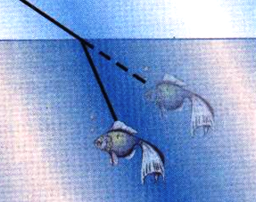
Почему, скажите, в рыбу,
Будь то щука иль карась,
Если рыба чуть в сторонке,
Трудно острогой попасть?
Сделайте рисунок, поясняющий ответ.
Если поверхность воды не совсем спокойна, то кажется, что предметы,
лежащие на дне водоема, шевелятся. Почему?
(Ответ: периодически изменяется угол, под которым свет выходит из воды, отразившись от предмета.)

Slide 11
Наблюдение полного отражения света
Оборудование: стакан с водой.
Приподнимите стакан немного выше уровня глаз и посмотрите на поверхность воды через боковое стекло.
Какой видится поверхность воды? Объясните наблюдаемое явление.
(Зеркальное отражение света от поверхности воды – явление полного отражения света).

Slide 12
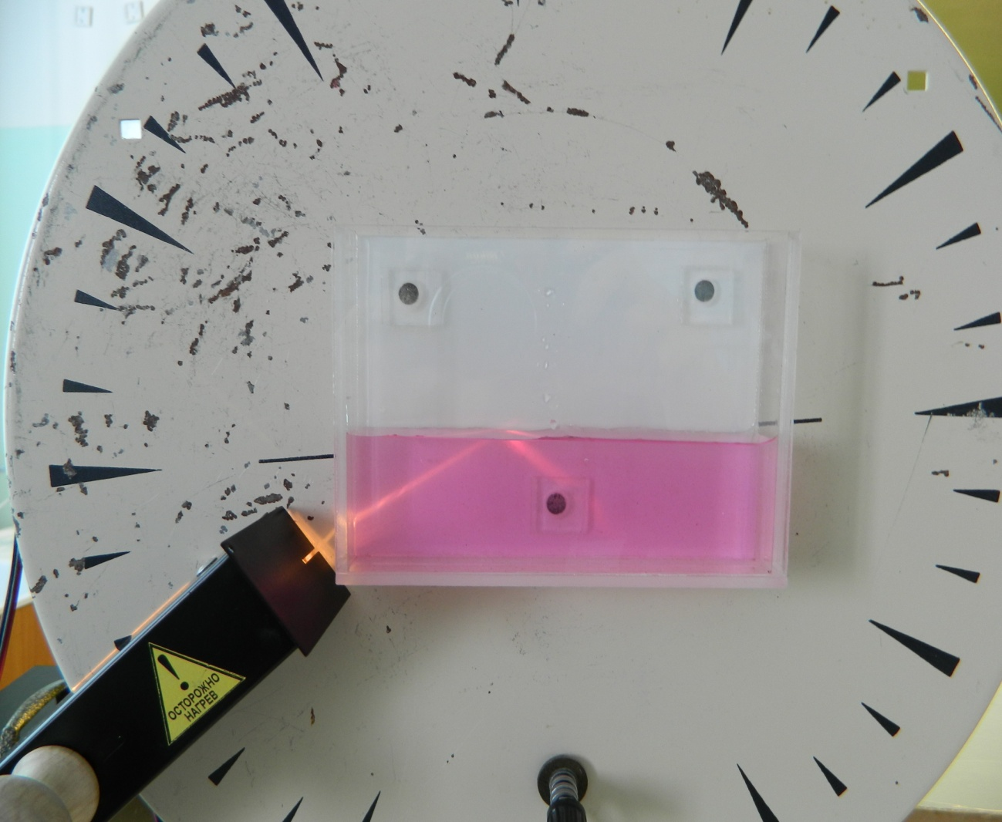
Демонстрация полного отражения света
Оборудование:
оптический диск, осветитель, кювета с подкрашенной водой

Slide 13
Наблюдение смещения луча света при прохождении через плоскопараллельную пластинку
Оборудование: стеклянная пластинка (призма, в основании которой трапеция) лист бумаги, карандаш.
Объясните, почему нижняя часть карандаша смещается относительно верхней.
Как зависит это смещение от угла, под которым наблюдается карандаш?
Подумайте, как будет зависеть смещение от толщины пластинки. Рассуждения сопроводите чертежом

Slide 14
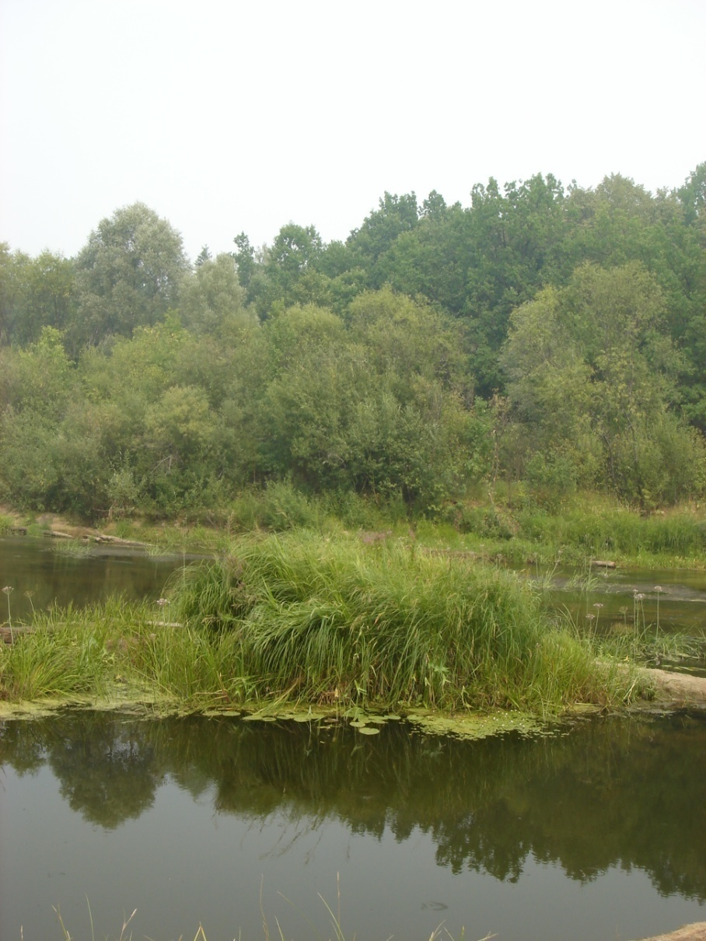
Домашнее задание
Предложите свой вариант проведения эксперимента по изучению явления преломления света.

Slide 15
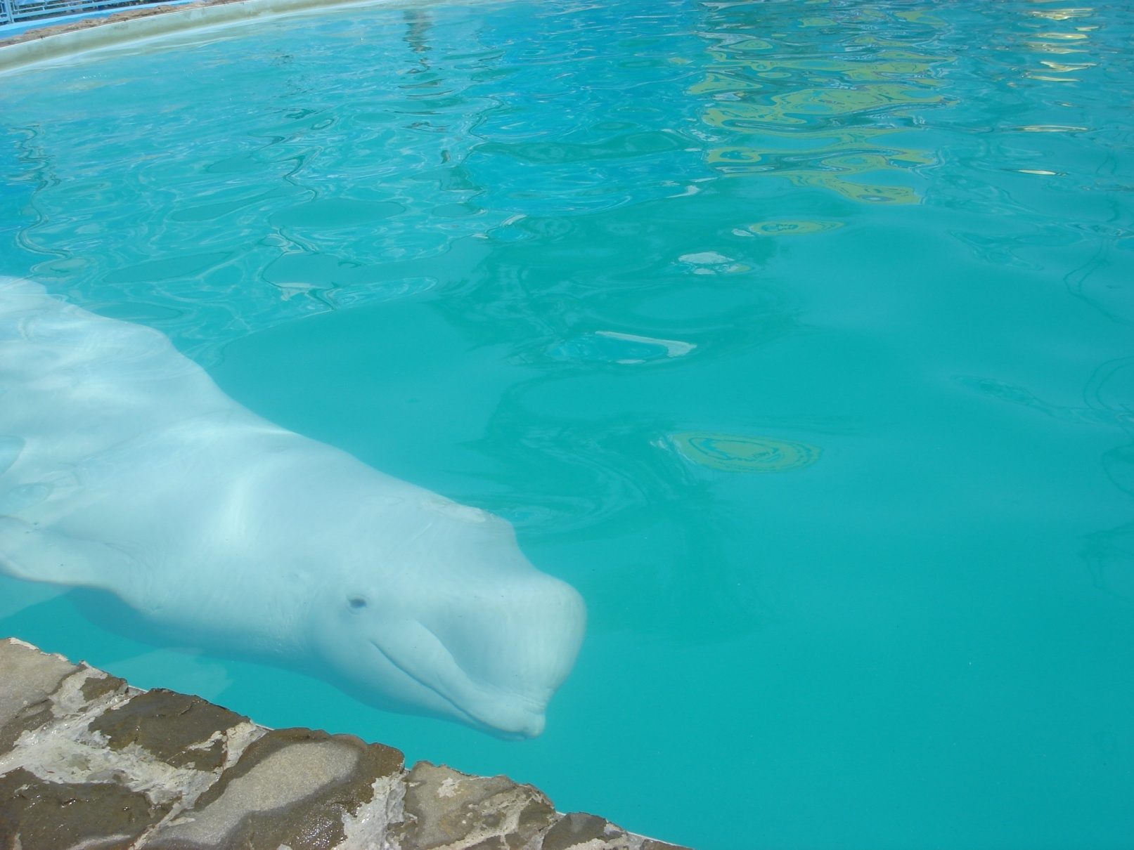
Рефлексия
Продолжите фразу:
  Сегодня на уроке я узнал…..
  Теперь я могу……
  Было интересно…..
  Знания, полученные сегодня на уроке, пригодятся ………

Slide 16
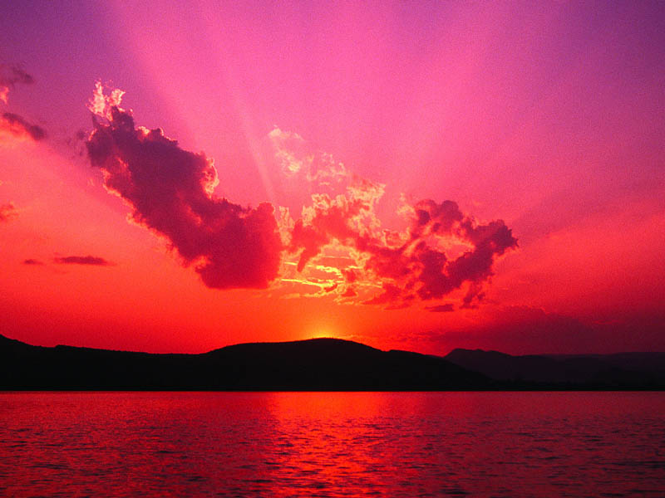
Спасибо за урок !

